Slide 1

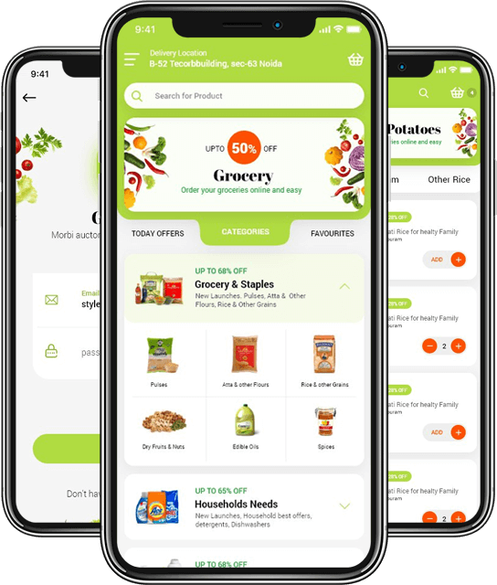
Nhóm 3
Dự án 1 - PRO1121
Thực phẩm xanh

Slide 2
Thực Phẩm Xanh
Giới thiệu các thành viên
Phần 1
Nội dung
Giới thiêu đề tài
Phần 2
Khó khăn thuận lợi
Phần 3
Demo đề tài
Phần 4

Slide 3

Thực Phẩm Xanh
Thành viên | Nhiệm vụ
Nguyễn Văn Quang | Trưởng nhóm
Trần Công Minh | Thành viên
Phùng Văn Hiển | Thành viên
Nguyễn Thế Hùng | Thành viên
GVHD: Đặng Thái Sơn

Slide 4
Trưởng nhóm
Giới thiệu thành viên
Họ tên: Nguyễn Văn Quang | PH19135
Chịu trách nhiệm chính trong đề tài
Thảo luận đề tài, tìm nguồn tài nguyên, tài liệu tham khảo
Phác thảo giao diện trực quan trên figma
Thiết kế database, Liên kết Code
Các form, report thực hiện
Form Sản phẩm
Form Hóa đơn
Form Khách hàng
Form Giỏ hàng
Form Đối tác

Slide 5
Thành viên
Giới thiệu thành viên
Họ tên: Phùng Văn Hiển | PH19096
Chịu trách nhiệm chính trong đề tài
Thảo luận đề tài, tìm nguồn tài nguyên, tài liệu tham khảo
Thảo luận sơ bộ về giao diện
Các form, report thực hiện
Form Màn hình chào
Form Màn hình chính
Form Ưu đãi
Form Đơn hàng

Slide 6
Thành viên
Giới thiệu thành viên
Họ tên: Nguyễn Thế Hùng | PH19080
Chịu trách nhiệm chính trong đề tài
Thảo luận đề tài, tìm nguồn tài nguyên, tài liệu tham khảo
Lập báo cáo dự án nhóm
Thiết kế sơ đồ kiến trúc, hệ thống
Các form, report thực hiện
Form Thông tin cá nhân
Form Thống kê doanh thu
Update giao diện app

Slide 7
Thành viên
Giới thiệu thành viên
Họ tên: Trần Công Minh | PH19127
Chịu trách nhiệm chính trong đề tài
Thảo luận đề tài, tìm nguồn tài nguyên, tài liệu tham khảo
Thảo luận sơ bộ về giao diện
Vẽ sơ đồ User Case
Các form, report thực hiện
Form Đăng nhập
Form Tạo tài khoản
Form Đổi mật khẩu

Slide 8

Lý do chọn đề tài:
Nhằm tạo ra một ứng dụng để các cửa hàng có thể bán các loại thực phẩm có sẵn trong cửa hàng đồng thời giúp cửa hàng dễ dàng kiểm tra quản lý các sản phẩm, thống kê được doanh thu.
Đáp ứng nhu cầu tìm kiếm và mua các loại thực phẩm theo nhu cầu một cách dễ dàng, thuận tiện cho người tiêu dùng (khách hàng).
Tạo ra 1 không gian cho các cửa hàng nhỏ (đối tác) có thể đăng bán các loại đồ ăn để có thêm thu nhập.
Mục tiêu ứng dụng:
Sau khi kiểm tra và triển khai 1 cách thành công có thể đưa vào để áp dụng trong thực tế.
Cập nhật, nâng cấp để ứng dụng cải tiến các chức năng và ổn định hơn.
Giới thiệu đề tài

Slide 9
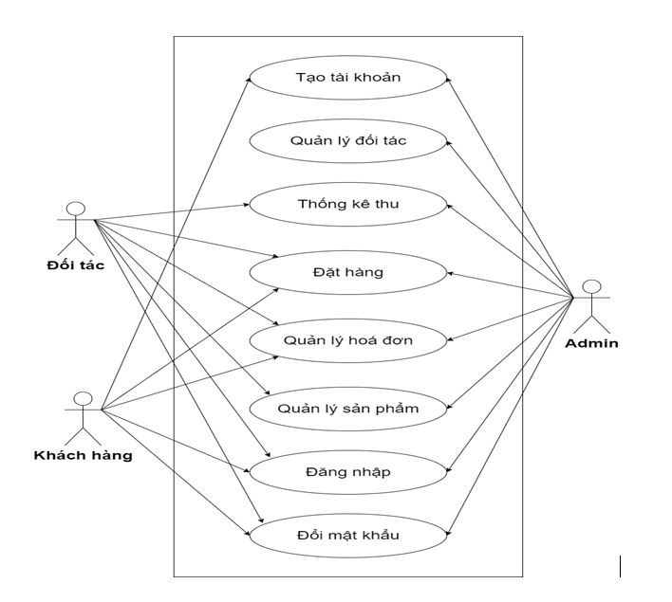
Sơ đồ
Use Case

Slide 10
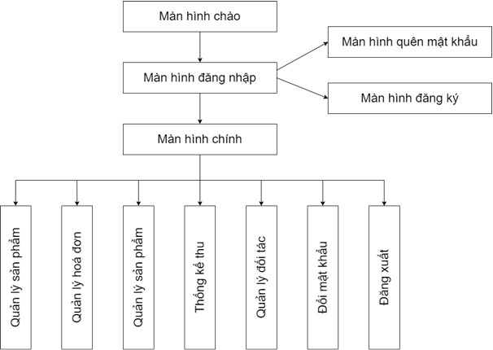
Tổ chức ứng dụng

Slide 11
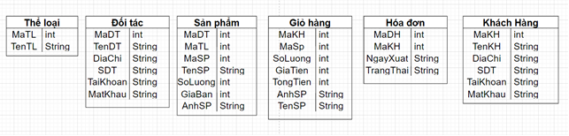
Cơ sở dữ liệu

Slide 12
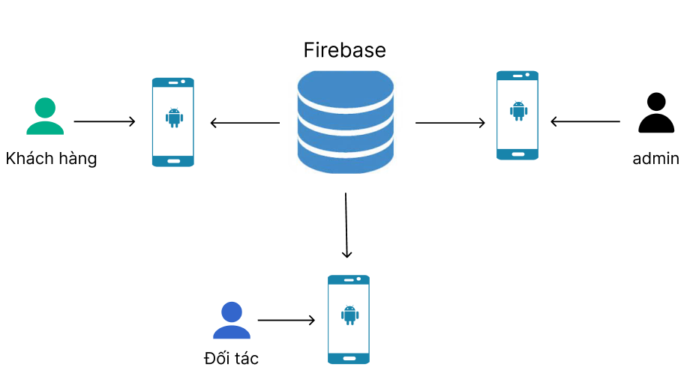
Sơ đồ triển khai

Slide 13

Khó khăn:
Xảy ra các lỗi khi build app.
Quản lý thời gian thực hiện chưa được hợp lý.
Kinh nghiệm đang còn thiếu nên gặp một số khó khăn khi giải quyết tình huống.
Thuận lợi:
Được học tập trong môi trường Fpoly nên luôn được thực hành làm việc 1 cách thực tế.
Tìm hiểu và tiếp thu các kiến thức mới từ đó có thêm được kinh nghiệm
Biết các làm việc cùng đội, nhóm (team)
Khó khăn và thuận lợi

Slide 14
DEMO Ứng dụng

